Slide 1
Cours programmation WEB
La base de la base
Benjamin ferrandez

Slide 2
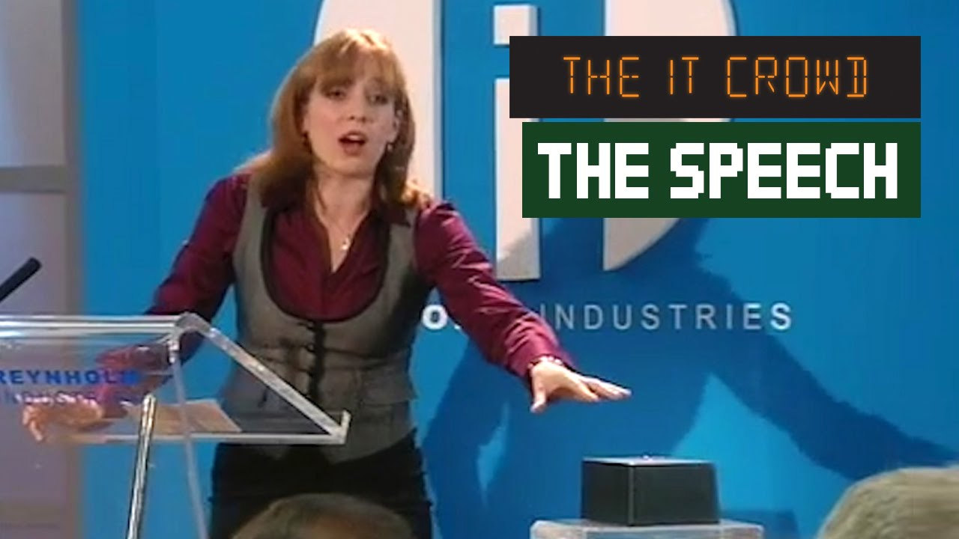
« Cékoi l’internet .. » [M. Jacquier 2012]
Ensemble de réseaux mondiaux interconnectés qui permet à des ordinateurs et à des serveurs de communiquer efficacement au moyen d'un protocole de communication commun.

Slide 3
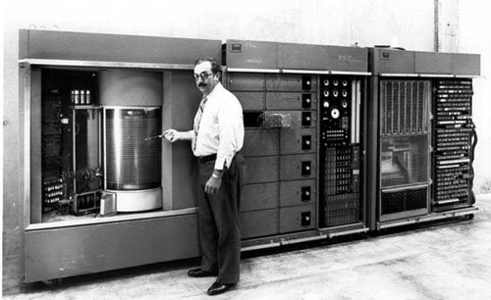
Principe du réseau
Données et paquets
Les informations sont échangées sous forme de paquets de données entre les machines (clients et serveurs).
Routes
Les paquets empruntent des chemins spécifiques via des routeurs pour atteindre leur destination.
Evolution débit et stockage
Le débit (vitesse de transfert des données) et la capacité de stockage des serveurs évoluent pour répondre aux besoins croissants.
Premier disque dur en 1956 capacité : 5Mo

Slide 4
Un serveur, il sert à quoi?
Client
Application (comme les jeux, les logiciels de bureautique, etc.) qui demande un service à un serveur. Par exemple, un navigateur web ou une application de jeu peut être un client qui fait des requêtes vers un serveur.
Serveur
Fournit des services (comme l'hébergement de sites web, le stockage de données, etc.) en réponse aux requêtes des clients.

Slide 5
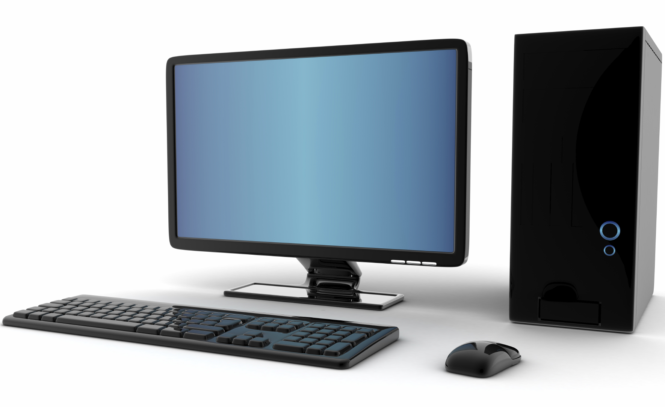
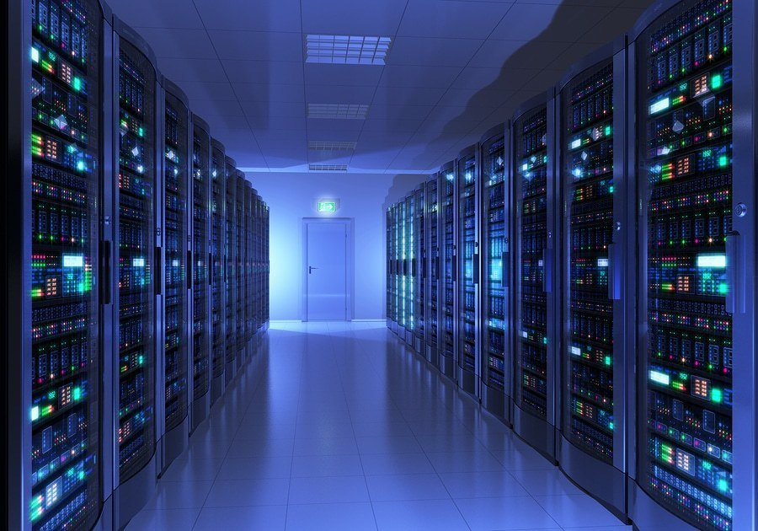
Mais encore
Un serveur est accessible depuis plusieurs machines grâce au réseau qui les connectes entre eux. • Réseau local = connexions dans un espace restreint, comme un bureau ou une maison.
• Réseau Public = Correspond au réseau « Internet », qui connecte des machines à une échelle mondiale.

Slide 6
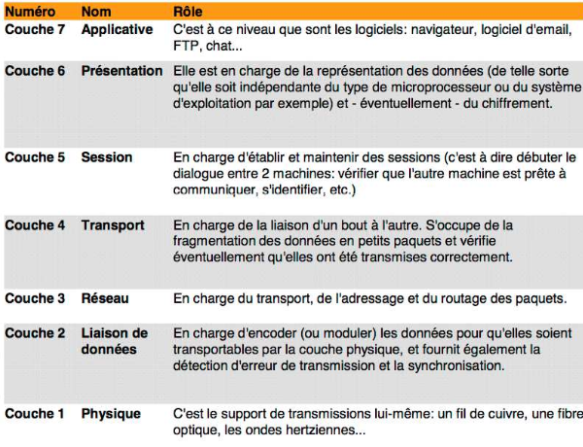
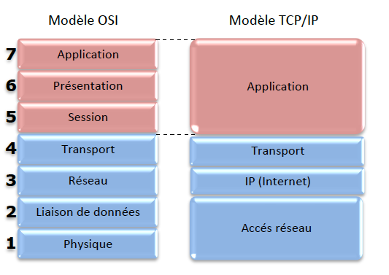
Ca ne peut pas être aussi simple

Slide 7
Ok, j’ai compris mais comment ça marche concrètement ?
Pour le web :
Le client demande à voir une page index.html
Le serveur lui envoie la page index.html
C’est ce qu’on appel le processus statique
Page HTML

Slide 8
Soyez dynamique
Création de contenu dynamique (Cela ne veut pas dire animations !)
Dynamique = génération de page
Par exemple :
Le client demande à voir les dernières informations de Chambéry
Le serveur génère une page selon les critères choisis par le client Page PHP

Slide 9
Comment ça marche
🔹 Code côté client
Le code côté client s’exécute directement dans le navigateur de l’utilisateur (Chrome, Firefox, etc.).
HTML : structure de la page (titres, paragraphes, images).
CSS : habillage (couleurs, mise en page, styles).
JavaScript : rend la page interactive (menus déroulants, formulaires dynamiques, animations, etc.).
👉 Bref : le côté client, c’est ce que l’utilisateur voit et avec quoi il interagit.
🔹 Code côté serveur
Le code côté serveur s’exécute sur l’ordinateur du serveur (là où est hébergé le site).
Il peut générer du contenu avant de l’envoyer au navigateur.
Il utilise des langages comme PHP, Python, Node.js, Java…
Il sert aussi à accéder aux bases de données (par exemple avec SQL) pour afficher des infos : liste de produits, messages, comptes utilisateurs, etc.

Slide 10
Ok et comment on met les pages
LE FTP :
Le FTP (File Transfer Protocol) est un protocole permettant de transférer des fichiers vers un serveur.
il est important pour le web car généralement, on développe sur sa machine et ensuite on transfère (pose) les fichiers sur le serveur de production quand c’est prêt

Slide 11
Web designer, développeur, intégrateur
🔹 Web designer
C’est la personne qui imagine le look du site : couleurs, polices, disposition, identité visuelle.
Il/elle ne code pas forcément : son travail est surtout graphique (maquettes avec Photoshop, Figma, etc.). 👉 En résumé : le web designer crée l’apparence du site.
🔹 Intégrateur (ou intégrateur web)
Il/elle prend la maquette du web designer et la transforme en page web réelle grâce au code HTML et CSS.
L’intégrateur fait en sorte que le site ressemble à ce qui a été prévu dans le design. 👉 En résumé : l’intégrateur met en ligne le design avec du code.
🔹 Développeur web
Il/elle s’occupe de la programmation avancée : formulaires, gestion des utilisateurs, connexion à une base de données, tableau de bord admin, etc.
Utilise des langages comme JavaScript, PHP, Python, Java… 👉 En résumé : le développeur rend le site intelligent et interactif.

Slide 12
Le code
HTML : système de balises.
On ouvre une balise <div>
On ferme une balise </div>

Slide 13
Les principales balises
<a>
<div>
<p>
<span>
<table>
<form>
<img />
Lien
Bloc de texte
Paragraphe
Structurante
Tableau
Formulaire
Image

Slide 14
Un petit jeu
https://markup.roppychop.com/

Slide 15
URL
Une URL (Uniform Ressource Locator) est une chaîne de caractères utilisée pour adresser les ressources dans le Web
http://www.example.com/chemin/page.php?q=req
http : protocole
www.example.com : Nom de domaine ( ou hôte)
chemin/ : chemin relatif page.php : nom de la page + extension de la page
?q=req : paramètre de la requête (uniquement si page dynamique)

Slide 16
Chemin relatif ou chemin absolue
🔹 Chemin relatif
Un chemin relatif indique l’emplacement d’un fichier par rapport au dossier où l’on se trouve (le dossier courant).
dossier/page.html → signifie que le fichier page.html est dans un sous-dossier appelé dossier.
../dossier/page.html → signifie que l’on remonte d’un dossier (dossier parent), puis on va dans dossier pour ouvrir page.html.
../../dossier/page.html → signifie que l’on remonte de deux dossiers en arrière, puis on entre dans dossier et on ouvre page.html.
👉 Avec les chemins relatifs, on navigue étape par étape dans les dossiers, un peu comme si on se déplaçait dans l’explorateur de fichiers.
🔹 Chemin absolu
Un chemin absolu donne l’adresse complète du fichier depuis la racine du système.
Sous Windows : C:\dossier\page.html
Sous Linux/Mac : /dossier/page.html
👉 Peu importe où l’on se trouve, le chemin absolu est fixe et pointe toujours vers le même endroit.
Résume
Chemin relatif → dépend du dossier où on est (on peut utiliser ../ pour remonter
Chemin absolu → l’adresse complète du fichier depuis la racine (toujours la même).

Slide 17
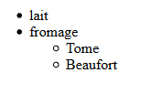
De nouvelles balises
<ul>
<li>lait</li>
<li>fromage
<ul>
<li>Tome</li>
<li>Beaufort</li>
</ul>
</li>
</ul>

Slide 18
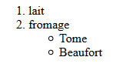
De nouvelles balises
<ol>
<li>lait</li>
<li>fromage
<ul>
<li>Tome</li>
<li>Beaufort</li>
</ul>
</li>
</ol>

